Slide 1
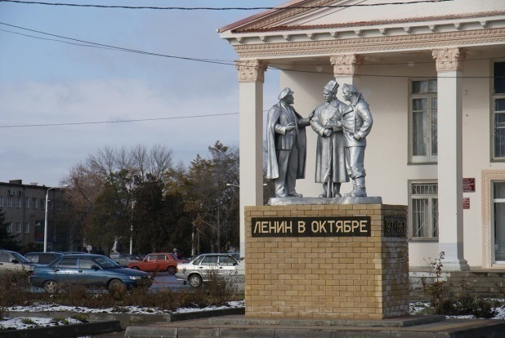
Бюджет для граждан
к отчету
об исполнении бюджета Новопокровского сельского поселения
Новопокровского района
за 2024 год

Slide 2
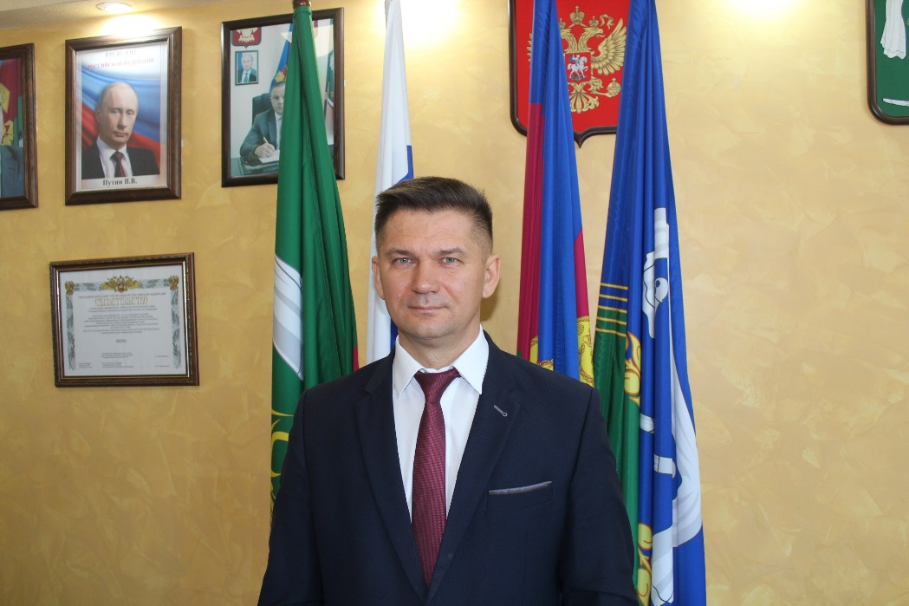
Уважаемые жители Новопокровского сельского поселения !
Представляем вашему вниманию основные показатели исполнения бюджета Новопокровского сельского поселения Новопокровского района за 2024 год.
Все что делается на территории Новопокровского сельского поселения возможно благодаря тому, что мы ежегодно выполняем намеченный план по доходам бюджета поселения, а также грамотному расходованию финансов.
В 2024 году своевременно и в полном объеме обеспечены все обязательства перед жителями, а также продолжена работа по повышению эффективности использования средств.
Ставший уже традиционным программный формат бюджета позволяет четко отследить, куда направлены ресурсы и какой это дало результат.
Надеюсь, представленные сведения будут для вас полезны и помогут разобраться в вопросах управления финансами Новопокровского сельского поселения Новопокровского района.
Глава
Новопокровского сельского поселения
Новопокровского района А.А. Богданов

Slide 3
Этапы составления и утверждения отчета об утверждении бюджета
Составление отчета об исполнении бюджета
за прошедший финансовый год
До 1 апреля текущего финансового года
Представление отчета об исполнении бюджета в контрольный
орган для осуществления внешней проверки
До 1 мая текущего финансового года
Представление отчета об исполнении бюджета и сопутствующих
материалов в Совет Новопокровского сельского поселения
Рассмотрение и утверждение отчета об исполнении бюджета
Отчет об исполнении бюджета
утверждается решением Совета
Новопокровского сельского поселения

Slide 4
Решением Совета Новопокровского сельского поселения от 29.11.2023 № 256 утвержден бюджет Новопокровского сельского поселения Новопокровского района на 2024 год
Изменение основных характеристик бюджета
Новопокровского сельского поселения в 2024 году
В течение 2024 года в решение о бюджете было внесено 7 поправок, обусловленных следующими причинами:
направление на расходы остатка средств на счете бюджета на 01.01.2024;
корректировка бюджета на суммы безвозмездных поступлений, полученных из краевого бюджета в течение 2024 года;
корректировка плановых назначений по налоговым и неналоговым доходам;
внесение изменений в муниципальные программы по предложениям разработчиков программ.
Основные параметры бюджета
Новопокровского сельского поселения за 2024 год (тыс.руб.)
Наименование показателя | Плановые значения (тыс. руб.) |  | Фактическое исполнение (тыс. руб.) | Процент исполнения
 | Первоначальный бюджет | С учетом внесенных изменений
ДОХОДЫ | 174 679,7 | 263 558,3 | 269 505,7 | 102,3
РАСХОДЫ | 185 605,2 | 279 035,4 | 274 586,6 | 98,4
Дефицит(-) Профицит (+) | - 10 925,5 | - 15 477,1 | -5 080,9

Slide 5
Структура доходов бюджета Новопокровского сельского поселения
ДОХОДЫ БЮДЖЕТА ПОСЕЛЕНИЯ
269 505,7 тыс. руб.
НАЛОГОВЫЕ ДОХОДЫ
129 571,4 тыс. руб.
поступления от уплаты налогов, установленных Налоговым кодексом
Российской Федерации,
например:
налог на доходы физических лиц;
земельный налог;
налог на имущество;
другие.
НЕНАЛОГОВЫЕ ДОХОДЫ
8 732,1 тыс. руб.
доходы от использования муниципального имущества;
доходы от продажи материальных и нематериальных активов.
БЕЗВОЗМЕЗДНЫЕ ПОСТУПЛЕНИЯ
131 202,2 тыс. руб.
поступления в бюджет на безвозмездной и безвозвратной основе
(субвенции и субсидии, иные межбюджетные трансферты).

Slide 6
Исполнение бюджета по доходам
Результаты деятельности администрации Новопокровского сельского поселения по увеличению доходов местного бюджета
За 2024 год проведено 23 заседания межведомственной комиссии
Объём погашенной задолженности
667, 5 тыс. руб.
Приглашено 155 налогоплательщика

Slide 7
Структура налоговых доходов бюджета Новопокровского сельского поселения
в 2024году
129 571,4 тыс. руб.

Slide 8
Структура неналоговых доходов бюджета Новопокровского сельского поселения
в 2024 году
8 732,1 тыс. руб.

Slide 9
Безвозмездные поступления в бюджет Новопокровского сельского поселения Новопокровского района в 2024 году
111 004,3 тыс. руб.
Дотации бюджетам сельских поселений на выравнивание бюджетной обеспеченности из бюджета субъекта Российской Федерации– 11 748,0 тыс. руб.
Межбюджетные трансферты, передаваемые бюджетам сельских поселений из бюджетов муниципальных районов на осуществление части полномочий по решению вопросов местного значения в соответствии с заключенными соглашениями –
14 406,9 тыс. руб.
Субвенции бюджетам сельских поселений на выполнение передаваемых полномочий субъектов Российской Федерации - 7,6 тыс. руб.
Субсидии бюджетам бюджетной системы Российской Федерации (межбюджетные субсидии)–
22 535,5 тыс. руб.
Прочие безвозмездные поступления в бюджеты сельских поселений –
105,2 тыс. руб.
Прочие межбюджетные трансферты, передаваемые бюджетам –
62 201,1 тыс. руб.

Slide 10
Исполнение бюджета по расходам
Раздел
Наименование
Уточненный план
Исполнено
% исполнения
0100
Общегосударственные вопросы
37 719,3
37 241,7
98,7
0300
Национальная безопасность и правоохранительная деятельность
682,7
651,3
95,4
0400
Национальная экономика
15 334,8
14 943,7
97,4
0500
Жилищно-коммунальное хозяйство
153 313,2
149 920,3
97,8
0700
Образование
7 492,1
7 358,1
98,2
0800
Культура, кинематография
63 591,5
63 570,2
100
1000
Социальная политика
746,8
746,8
100
1100
Физическая культура и спорт
150,0
149,5
97,2
1300
Обслуживание государственного и муниципального долга
5,0
5,0
100,0
РАСХОДЫ БЮДЖЕТА – ВСЕГО:
279 035,4
274 586,6
98,4

Slide 11
Расходы бюджета Новопокровского сельского поселения Новопокровского района за 2024 год

Slide 12
Расходы бюджета за 2024 год
Программные
и непрограммные расходы
На реализацию муниципальных программ 85,3%
234 178,9
тыс. рублей
Непрограммные мероприятия
14,7%
40 407,7 тыс. рублей

Slide 13
Исполнение программной части бюджета
Наименование муниципальной программы | Утвержденные бюджетные назначения 2024 год | Кассовое исполнение 2024 год | Процент исполнения (%)
1. Муниципальная программа Новопокровского сельского поселения Новопокровского района «Развитие сети автомобильных дорог Новопокровского сельского поселения». | 10 189,9 | 10 131,1 | 99,4
2. Муниципальная программа Новопокровского сельского поселения Новопокровского района«Обеспечение безопасности населения» | 886,3 | 826,2 | 93,2
3. Муниципальная программа Новопокровского сельского поселения Новопокровского района «Развитие культуры» | 64 905,7 | 64 839,0 | 100
4. Муниципальная программа Новопокровского сельского поселения Новопокровского района «Молодежь Новопокровского сельского поселения» | 7 492,1 | 7 358,1 | 98,2
5. Муниципальная программа Новопокровского сельского поселения Новопокровского района «Развитие топливно-энергетического комплекса» | 9 906,2 | 9 173,1 | 92,6
6. Муниципальная программа Новопокровского сельского поселения Новопокровского района «Развитие жилищно-коммунального хозяйства» | 117 460,6 | 114 800,8 | 97,7
7. Муниципальная программа Новопокровского сельского поселения Новопокровского района «Информационное освещение» | 400,0 | 264,2 | 66,1
8. Муниципальная программа Новопокровского сельского поселения Новопокровского района «Формирование современной городской среды» | 25 946,4 | 25 946,4 | 100
9. Муниципальная программа Новопокровского сельского поселения Новопокровского района «Казачество Новопокровского сельского поселения» | 100,0 | 73,2 | 73,2
10. Муниципальная программа Новопокровского сельского поселения Новопокровского района «О развитии субъектов малого бизнеса Новопокровского сельского поселения» | 36,0 | 36,0 | 100
11. Муниципальная программа Новопокровского сельского поселения Новопокровского района «Социальная поддержка граждан» | 730,8 | 730,8 | 100
Итого: | 238 054,0 | 234 178,9 | 98,3

Slide 14
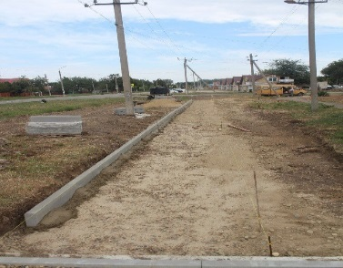
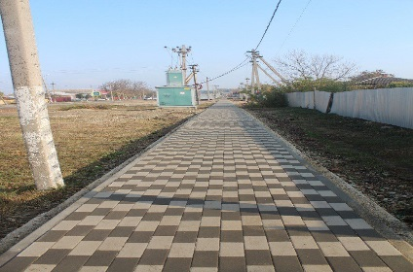
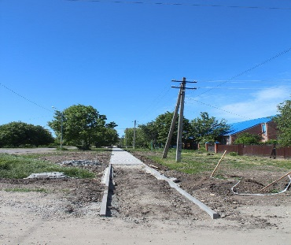
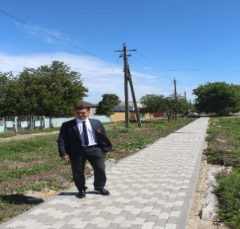
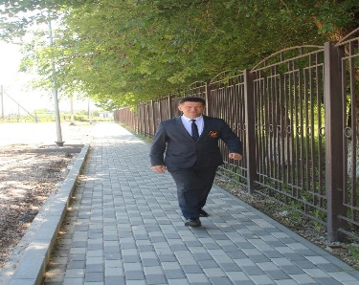
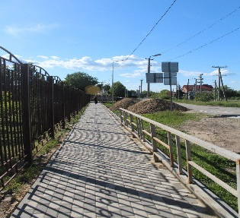
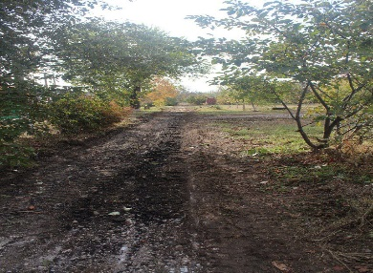
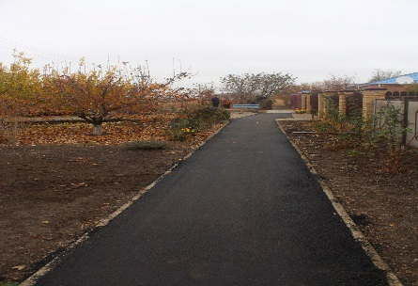
Благоустройство
Устройство пешеходной дорожки на улице Первомайской.
Эта новая дорожка проложена от улицы Первенцева до многоквартирного дома № 60, расположенного на улице Первомайской.
Устройство пешеходной дорожки, по улице Первомайской от номера 105 до пер. Пушкина
Устройство пешеходной дорожки по улице Первенцева вдоль территории СОШ № 10, от центрального водозабора до улицы Леонова завершены
Ремонт тротуарной пешеходной дорожки по улице Черняховского. Ремонтный участок протяженностью 500 метров проходит от конечной остановки в сторону села Горькая Балка.

Slide 15
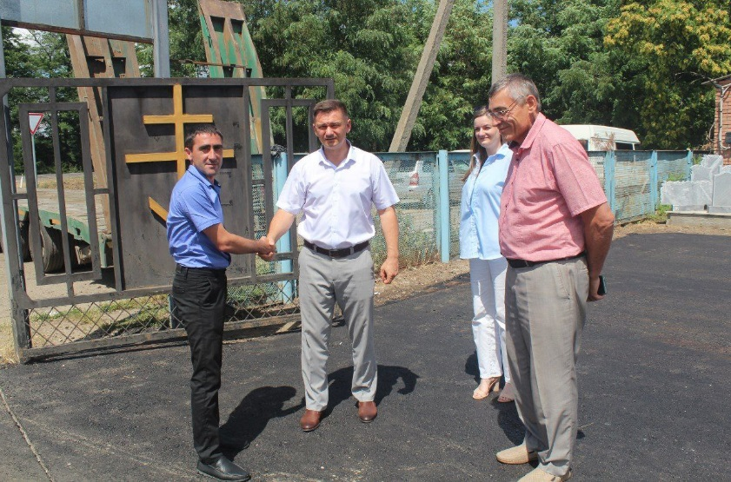
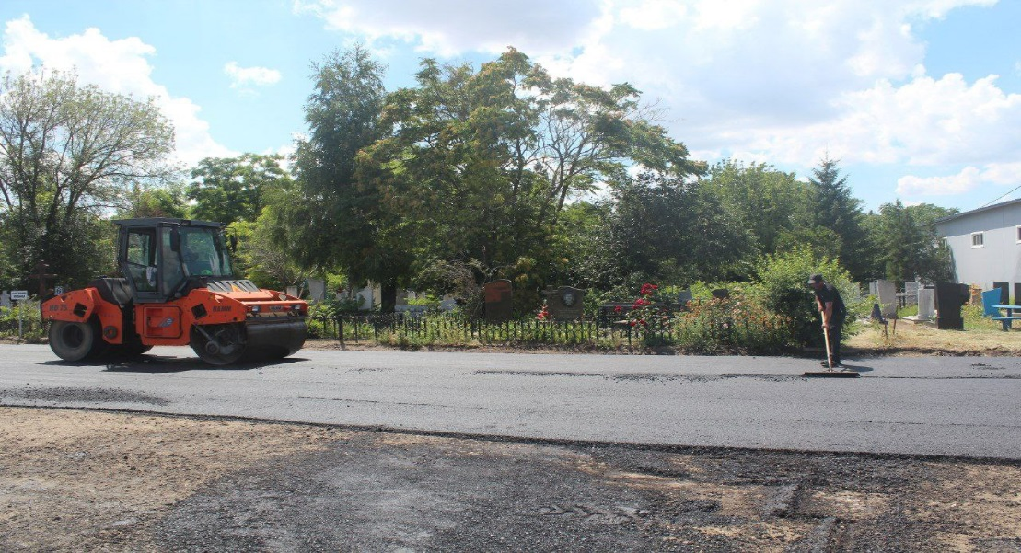
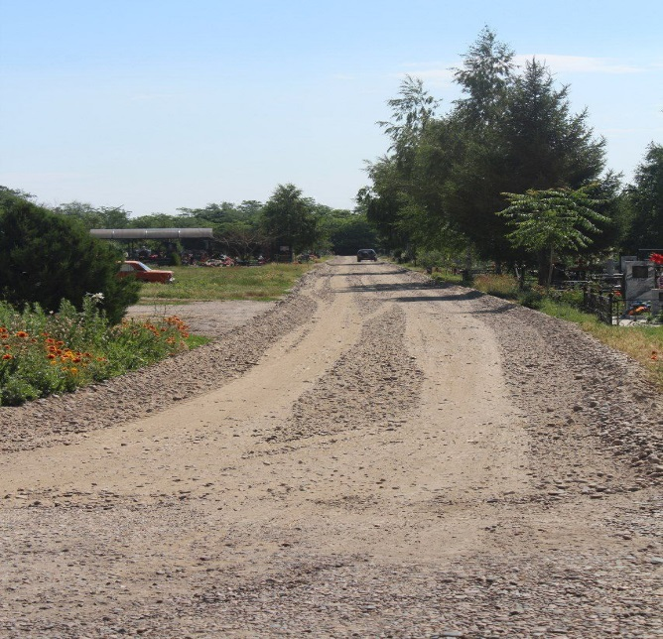
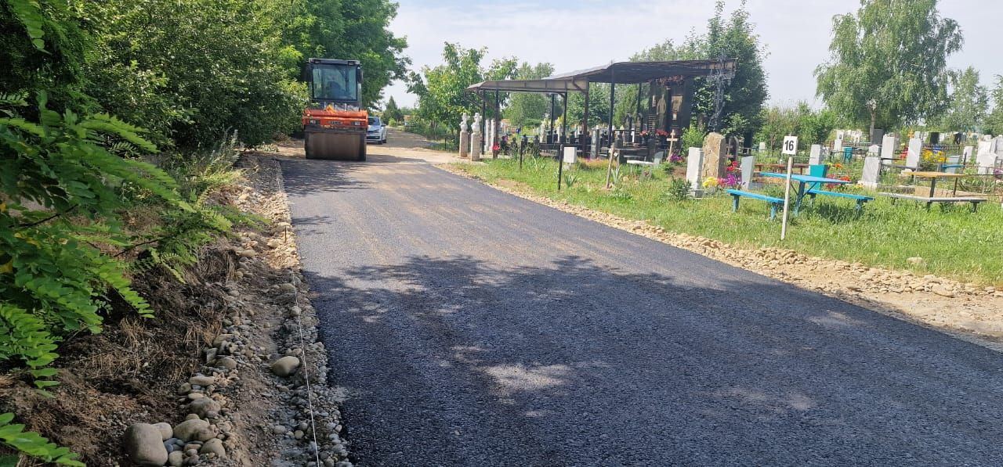
Благоустройство
Благодаря реализации проекта местных инициатив «Благоустройство общественной территории в ст. Новопокровской» стоимостью 7 млн 873 тысяч 357 рублей выполнены работы по ремонту существующего асфальтобетонного покрытия площади перед зданием часовни и устройству покрытия из асфальтобетона по периметру кладбища.

Slide 16
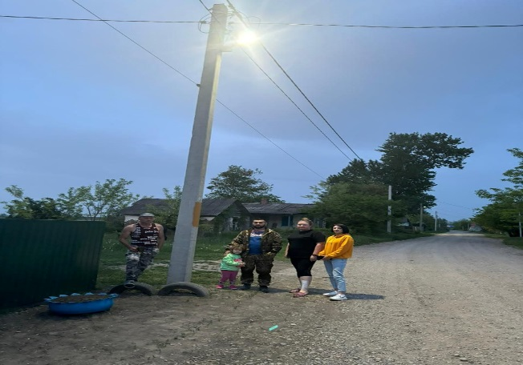
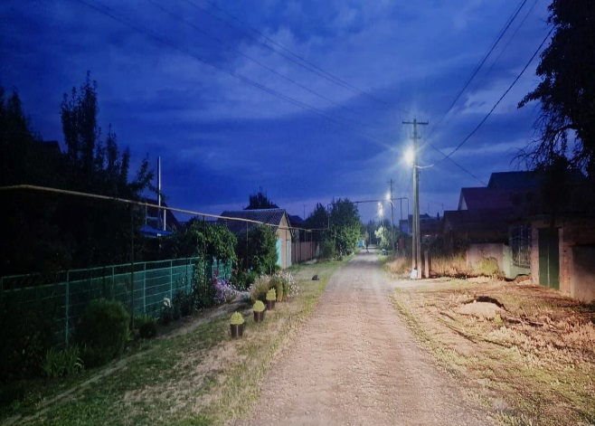
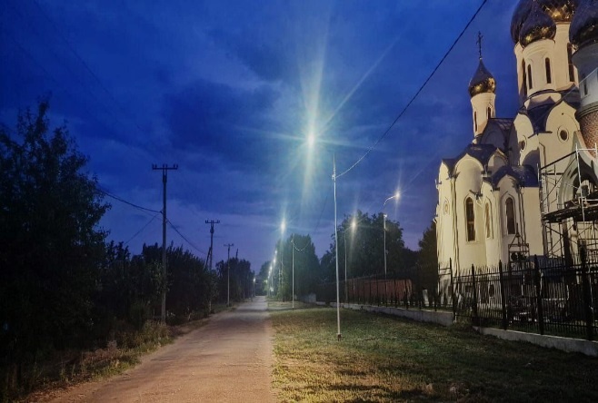
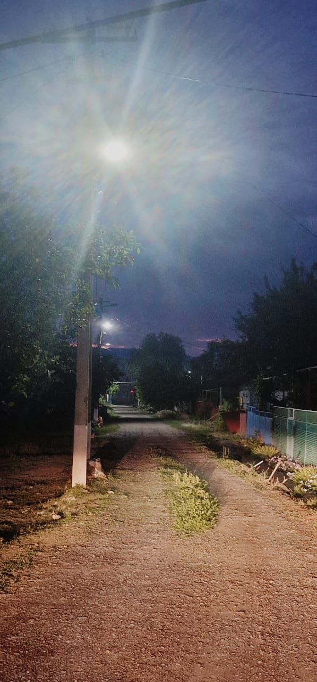
Благоустройство. Освещение.
Самый светлый вопрос в теме благоустройства - монтаж новых линий уличного освещения. Ежегодно, улица за улицей ведётся планомерная борьба с темнотой.
В 2024 году проделан значительный объём работы.
Протянуто 4880 м. нового кабеля, установлено 133 светильников. Светлыми в этом году стали переулки Почтовый (от номера 1 до пересечения с улицей Почтовой) и Садовый, улицы Колхозная, Крестьянская, ул. Первенцева (СОШ № 10), ул. Почтовая, ул. Григорьева, балка от ул. Крестьянской до Кубанской.

Slide 17
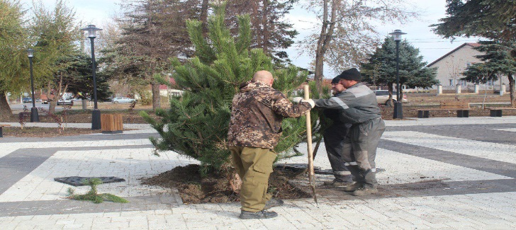
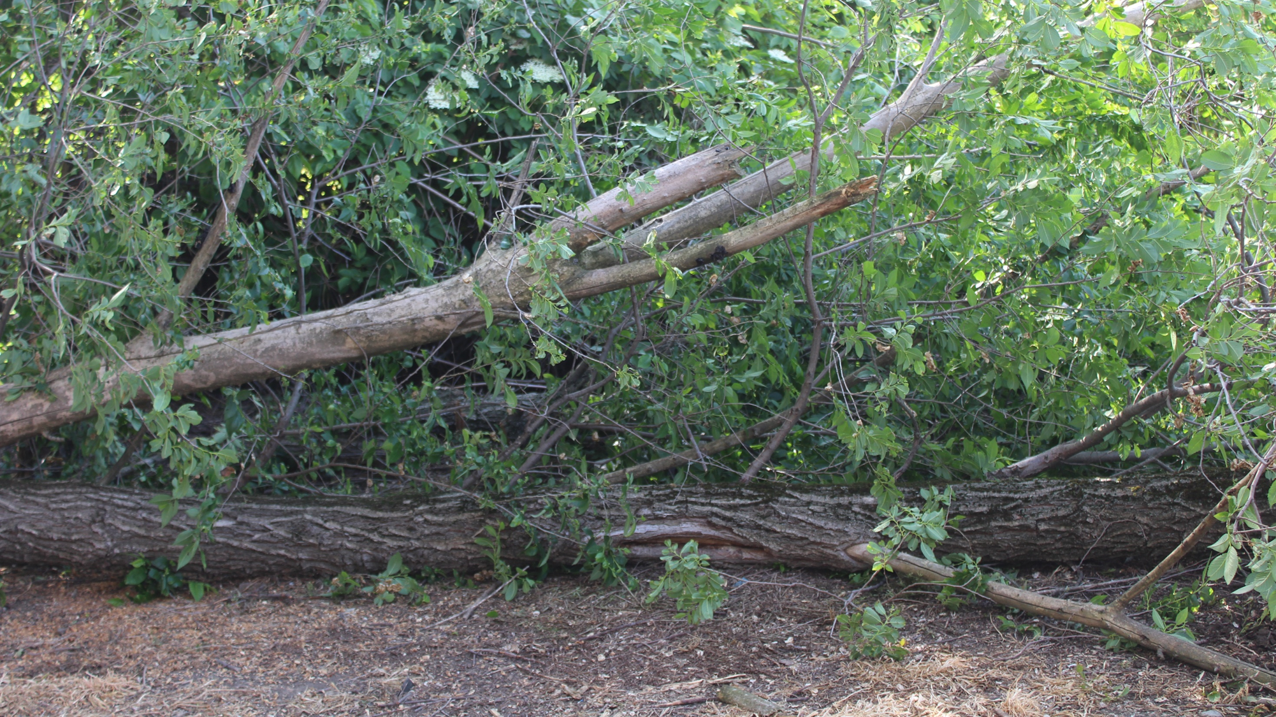
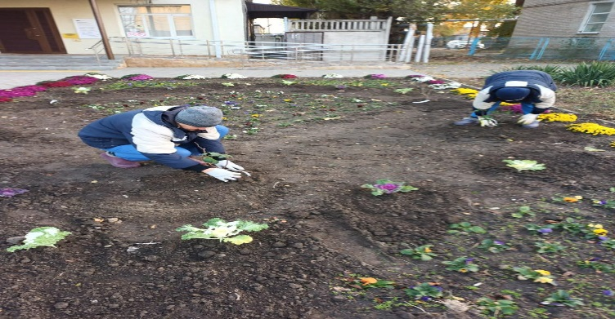
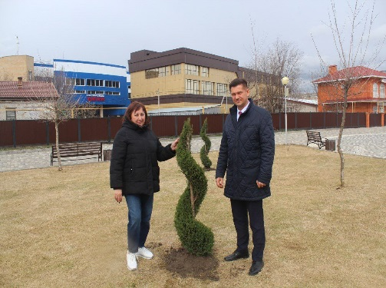
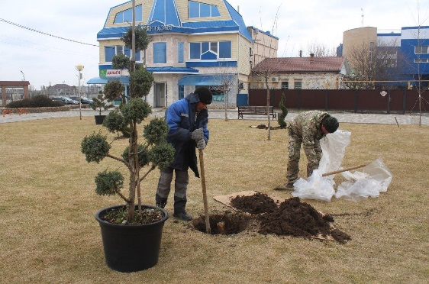
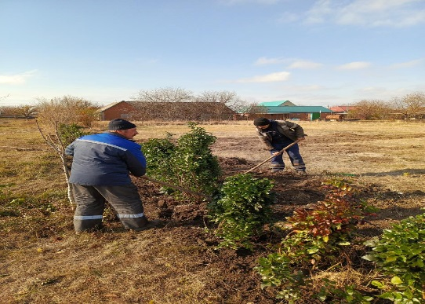
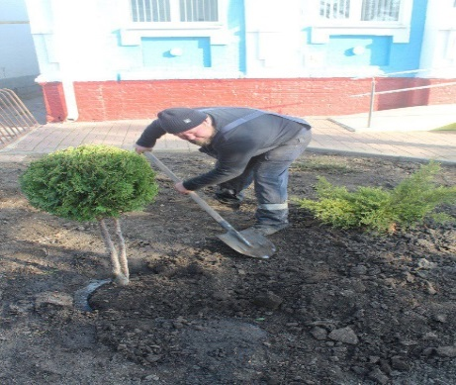
Благоустройство. Озеленение.
Администрацией Новопокровского сельского поселения серьёзное внимание уделяется вопросам озеленения станицы, так в рамках весеннего и осеннего дней древонасаждения организованы работы по озеленению улиц станицы.
На территории аллеи "В честь 75-летия Победы в Великой Отечественной Войне" были высажены деревья и кустарники в количестве 12 шт.
В парке 30 лет Победы, сквере на ул. Колхозной, рядом с магазином «Апельсин» и около детской школы искусств им. А.Н. Сухинина были высажены различные деревья и кустарники, среди которых ели, сосны, магнолии, туи, можжевельник и катальпа около 120 шт.
Возле здания МФЦ посадили рассаду декоративной капусты, которая добавит красок и уюта в тёплое время года. Кроме этого проводится большая работа по опиловке аварийных и сухостойных деревьев, представляющих опасность инженерным коммуникациям.

Slide 18
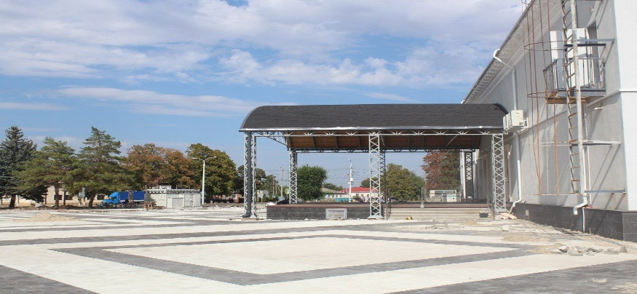
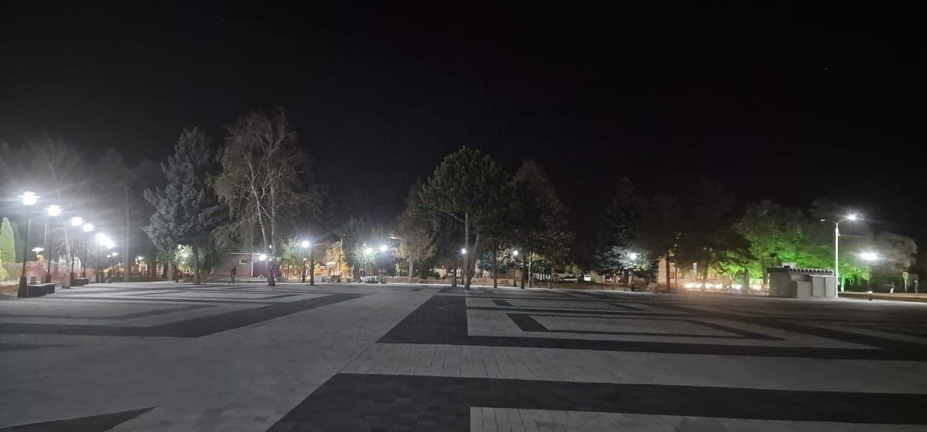
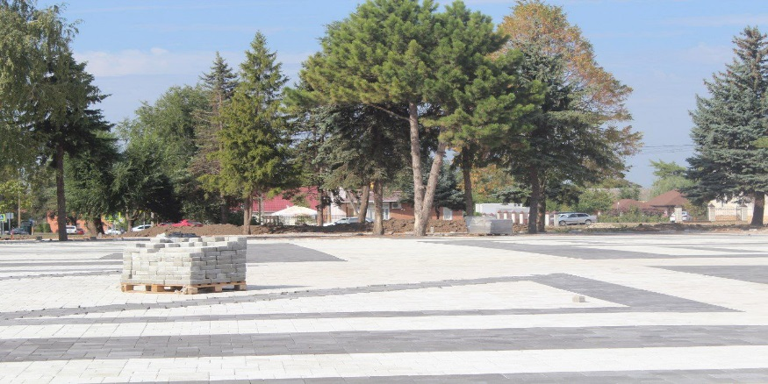
Благоустройство. Площадь
Проделана огромная работа по благоустройству площади в рамках государственной программы Краснодарского края «Формирование комфортной городской среды». Площадь всегда была главным местом проведения праздничных мероприятий в станице Новопокровской и теперь будет радовать нас своей обновленной инфраструктурой.
В рамках благоустройства объекта были выполнены масштабные работы: построен теневой навес, установлены бордюры и мощение из тротуарной плитки, организованы зелёные газоны и уличные фонари, а также модульные скамейки для отдыха жителей и гостей. Особое внимание уделили озеленению, что сделало нашу площадь ещё более уютной и привлекательной. Также была установлена декоративная подсветка деревьев, добавляющая особый шарм в вечернее время.
Концепция площади претерпела значительные изменения: она из проезжей зоны превратилась в полностью пешеходную территорию. Теперь проезд и стоянка автомобилей здесь не предусмотрены, что создаёт комфортное пространство для прогулок и проведения мероприятий.

Slide 19
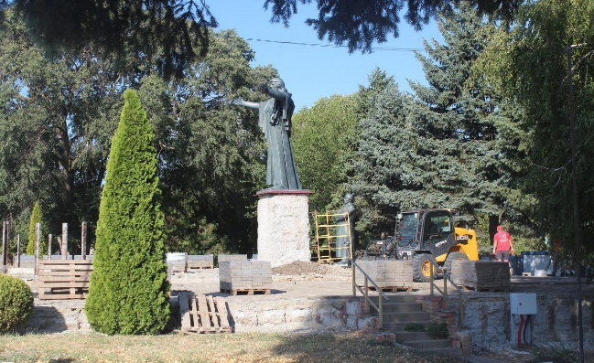
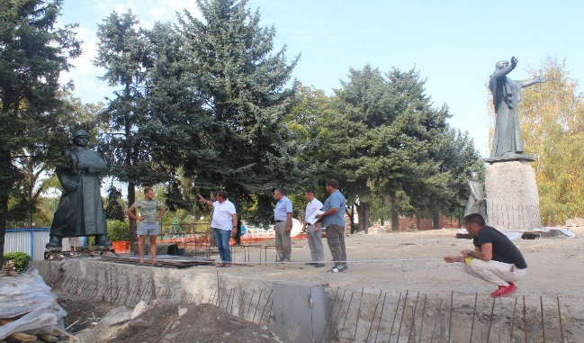
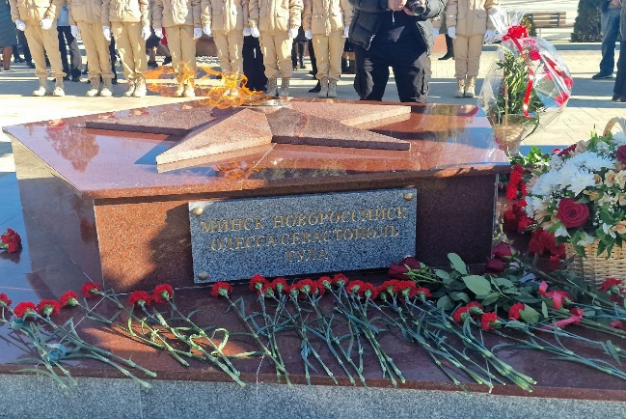
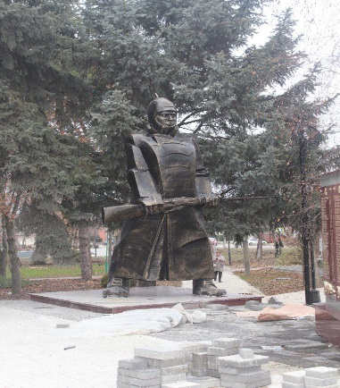
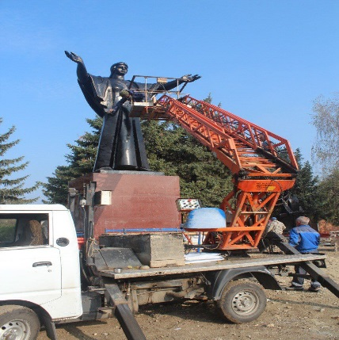
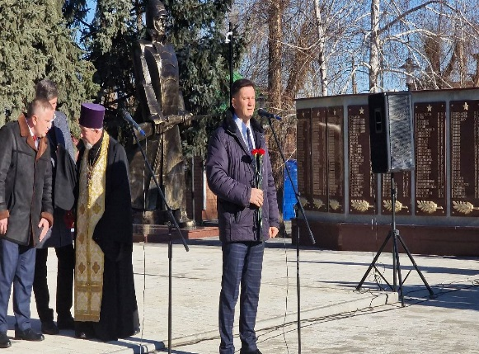
Благоустройство. Реконструкция Мемориала Боевой Славы.
В августе текущего года стартовали работы по обновлению мемориала, которые были завершены к концу 2024 года.
Сметным расчетом предусматривается разборка обветшавших вертикальных мемориальных стен, обустройство новых шести мемориальных стел с памятными досками из красного гранита, на которых будут высечены имена погибших воинов, ремонт плиточного покрытия подиума мемориала, ремонт облицовки внешних бетонных стен подиума рифлёными цементно-песчаными плитами, замена газовой горелки чаши «Вечного огня», капитальный ремонт системы освещения, с прокладкой новых кабелей, заменой светильников уличного освещения, установкой антивандальной подсветки скульптур и стел, укладка рулонного газона с устройством автоматического полива зеленых насаждений, устройство видеонаблюдения с подключением к системе «Безопасный город». Распоряжением губернатора Краснодарского края В.И. Кондратьева финансирование всех видов работ предусмотрено из бюджета Краснодарского края.

Slide 20
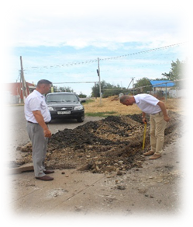
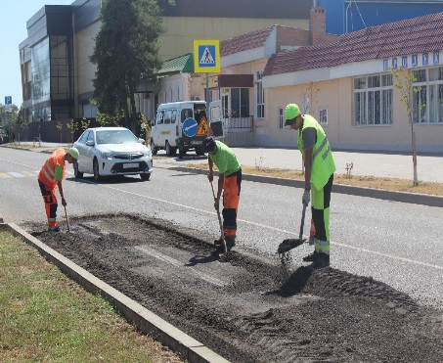
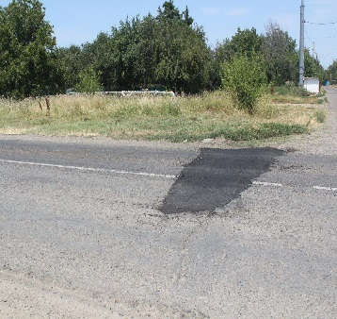
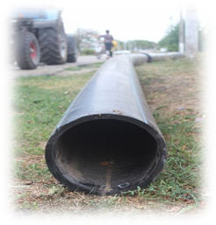
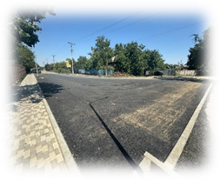
Дорожное хозяйство (Дорожный фонд)
Объем дорожного фонда в 2024 году составил 15 076,2 тыс. рублей, из них освоено 14 685,5 тыс. рублей.
В целях повышения безопасности дорожного движения, в весенний и осенний период проведены работы по нанесению дорожной разметки на дорогах и парковочных местах станицы Новопокровской.
В августе месяце сотрудники НАО "Новопокровское ДРСУ" согласно заключенному договору с администрацией Новопокровского сельского поселения проведен ямочный ремонт на улицах Ленина, Колхозной, а также около контейнерной площадки возле дома на улице Черняховского 1А.
В связи с большой нагрузкой на дорожное полотно по улице Заводской, в летний период, появились значительные просадки. Сотрудники МУ «Перспектива» оперативно выполнили ремонт проблемных участков.
Проведены работы по укладке водопропускной трубы на перекрестке улиц Суворова и Заречной. Данные меры принимаются с целью предотвращения затопления этого участка в период обильных осадков, как это было в январе 2024 года.
Укладка водопропускной трубы является важным шагом в формировании водосточной (ливневой) системы станицы.
Проведены работы по устройству разворотной площадки возле СОШ № 10.
В весенне-летний период 2024 года проведены работы по ремонту гравийных дорог. Для этих целей проведена закупка гравийно-песчаной смеси (далее ГПС) в объеме более 5000 тонн. Частично отсыпано (проблемные участки) и прогрейдированы гравийные дороги станицы.
В отчетном периоде в целях повышения безопасности дорожного движения были устроены искусственные неровности на ул. Ленина в районе м-н «Магнит» и около центральной аптеки, с установкой соответствующих дорожных знаков.

Slide 21
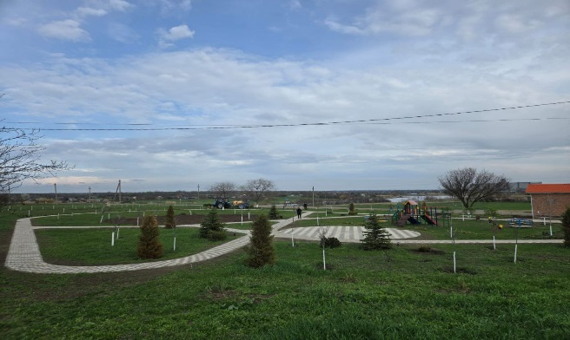
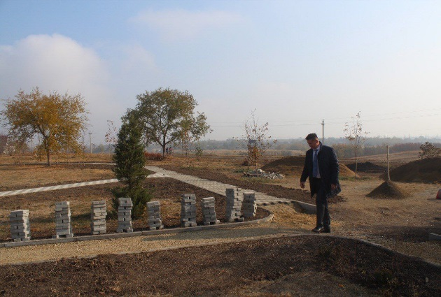
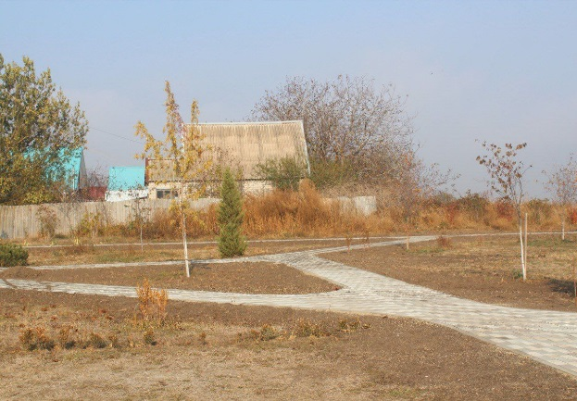
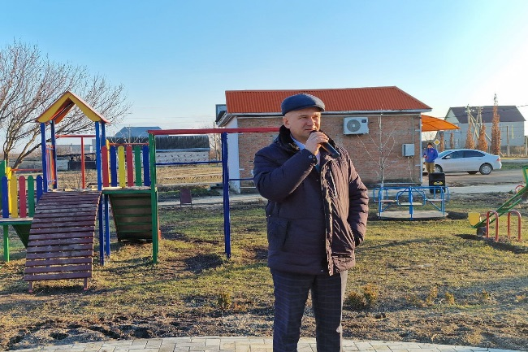
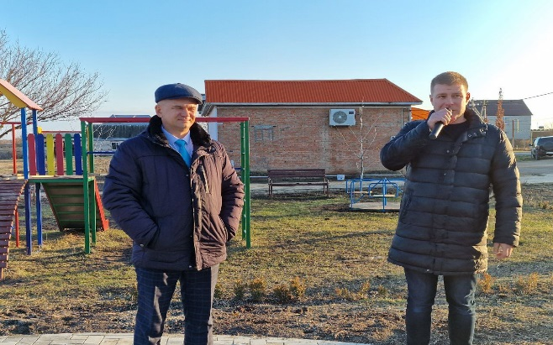
Муниципально-частное партнерство в поселении.
Укладка тротуарной плитки на сквере по улице Колхозной (возле магазина "Апельсин").
Этот проект был реализован на средства премии (приобретены бордюры и тротуарная плитка), полученной Новопокровским сельским поселением, благодаря победе в конкурсе «Лучший ТОС», который завоевала Любовь Владимировна Астахова.
Дизайн-проект сквера был разработан, а также приобретена часть строительных материалов, главой КФХ Виталием Александровичем Пащенко — неравнодушным жителем улицы Колхозной, который оказал весомую помощь в реализации данного проекта.

Slide 22
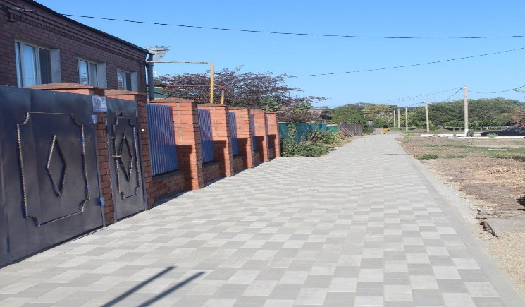
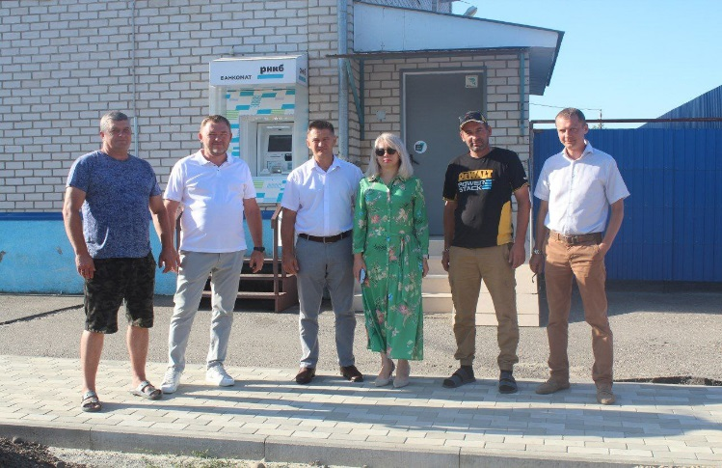
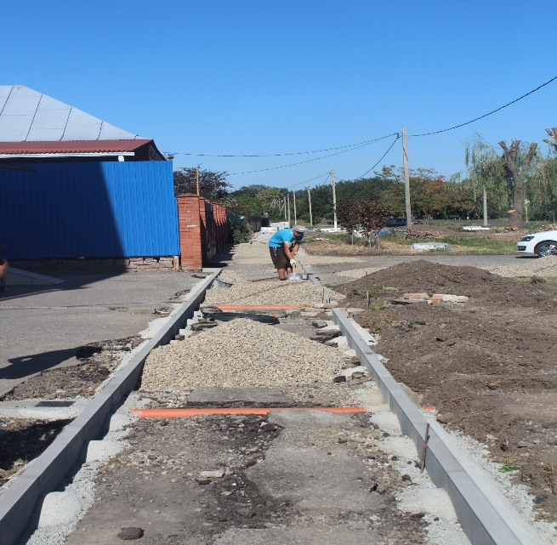
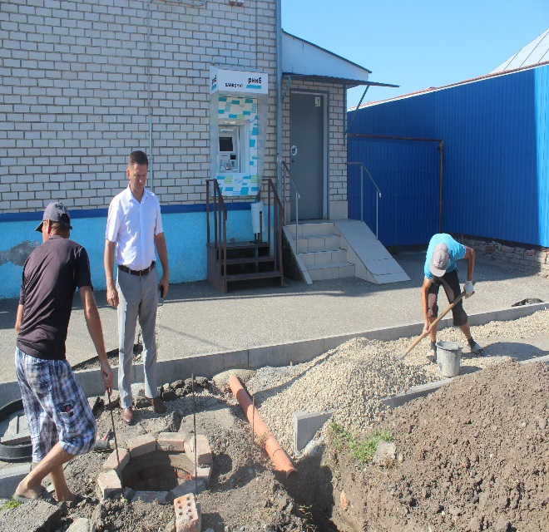
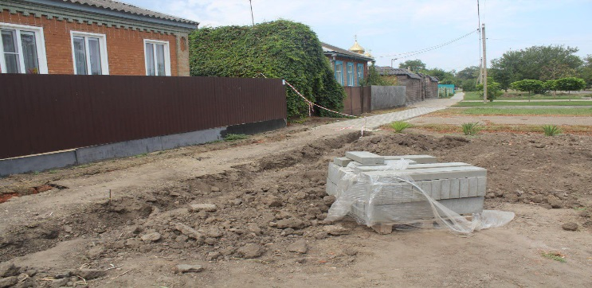
Муниципально-частное партнерство в поселении.
Укладка тротуарной плитки на участке улицы Почтовой от номера 22 до улицы Суворова.
Администрацией Новопокровского сельского поселения приобретены строительные материалы. Финансовую поддержку в оплате за выполненные работы подрядчику оказали КФХ Костин Вячеслав Александрович, Новичихин Андрей Владимирович, Сыроватко Сергей Иванович, Курило Сергей Леонидович.

Slide 23
Структура финансового обеспечения
муниципальных учреждений в 2024 году

Slide 24
Межбюджетные отношения
Межбюджетные трансферты (МБТ), передаваемые бюджету сельского поселения в соответствии с заключенными соглашениями
Краевой бюджет
Бюджет МО Новопокровский район
116690,1 тыс. рублей в т.ч.
Дотации – 31 945,9 тыс. руб.
Субсидии – 22 535,5 тыс. руб.
Субвенции - 7,6 тыс. руб.
Прочие МБТ – 62 201,1 тыс. руб.
Передаваемые полномочия из района 14 406,9 тыс. рублей
Передаваемые полномочия в район 20 964,8 тыс. рублей
Бюджет Новопокровского сельского поселения

Slide 25
Муниципальный долг
Новопокровского сельского поселения
В 2022 году был заключен договор между Министерством финансов Краснодарского края и администрацией Новопокровского сельского поселения о предоставлении бюджетного кредита бюджету администрации в размере 5000,0 тыс. рублей под 0,1 % годовых с целью погашения долговых обязательств в виде обязательств по кредиту, полученному от кредитной организации.
Срок возврата кредита не позднее 9 августа 2027 года. Имеющийся кредит будет погашен в установленные договором сроки.

Slide 26
Отдел экономики, прогнозирования и доходов администрации Новопокровского сельского поселения Новопокровского района
График работы с 8-00 до 17-00,
перерыв с 12-00 до 13-00.
Адрес : Новопокровский район, ст.Новопокровская,
ул. Ленина, 110.
Телефоны: (8 86149) 7-33-82
(8 86149) 7-40-69
Адрес электронной почты: novpos@mail.ru
Информационный ресурс «Бюджет для граждан» размещен на официальном сайте администрации Новопокровского сельского поселения
novopokrovskaya.org

